Slide 1
Jornadas Temas Actuales en Bibliotecología - 2016
Desarrollo de una herramienta para el análisis y representación semántica de colecciones documentales a través del factor TF-IDF
Dr. Liberatore, Gustavo
Lic. Vuotto, Andrés
Lic. Fernández, Gladys
Departamento de Ciencia de la Información
Facultad de Humanidades - UNMdP

Slide 2
El RI como fuente de datos para el desarrollo de servicios
Repositorio Institucional
Modelo de análisis
Representaciones
De peso semántico en función de cada término.
Interfaces
Grafos / Mapas,
Sistemas de organización, representación y recuperación
Colección
Usuario
Departamento de Ciencia de la Información
TAB 2016

Slide 3
Operaciones y procesamiento de datos implementados con la BD Dspace
Antecedentes
Modelo espacio-vectorial Cálculo de relaciones
Browsing Navegación visual por medio de representación de estructuras y relaciones jerárquicas
Querying Interacción con base de datos
Departamento de Ciencia de la Información
TAB 2016

Slide 4
Modelo para la representación de la colección
Espacio-vectorial (Salton, 1983)
Define un espacio de múltiples dimensiones como representación de la colección. Se cuantifica el peso de cada palabra en una colección específica para definir el cálculo de similaridad entre consulta y colección.
Cada documento y cada consulta se constituyen como un vector en un espacio dado por la colección
Los pesos de los términos de la consulta y de los documentos son calculados por medio de un factor estadístico en el momento de la consulta.
Departamento de Ciencia de la Información
TAB 2016

Slide 5
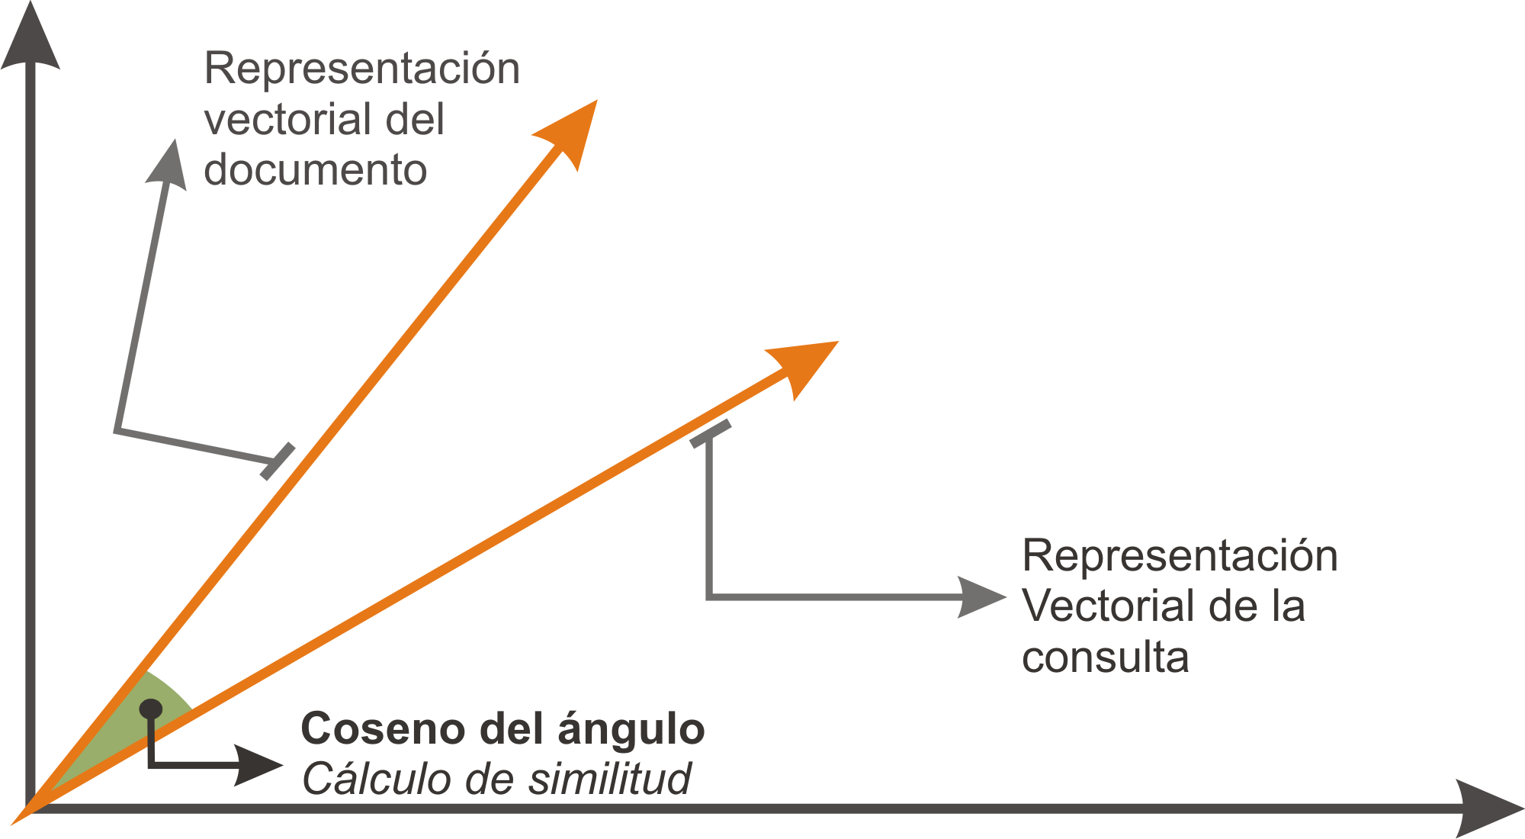
Modelo espacio-vectorial: proceso de equiparación por coseno
Departamento de Ciencia de la Información
TAB 2016

Slide 6
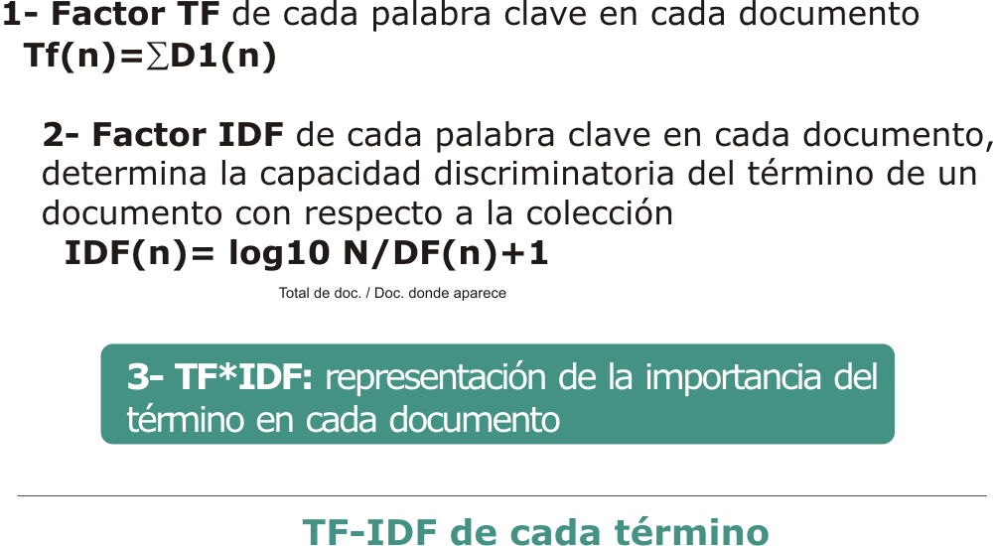
Modelo espacio-vectorial: cálculo de la ponderación de términos
Cálculo TF IDF: fórmula
Departamento de Ciencia de la Información
TAB 2016

Slide 7
Proveniencia de los datos
Proveniencia de los datos
Fuente de datos Repositorio Institucional Humadoc (Fac. Hum. UNMDP) > base de datos postgreSQL
Comunidades: Grado - Postgrado - Investigación - Extensión - Gestión
Tabla: MetadataValue > Campo 57
Metadatos sobre el que se calculará el factor TF-IDF.
Términos de análisis: las palabras claves, provenientes del lenguaje libre, incluídas en cada uno de los documentos almacenados
Texto de los documentos: Título; resumen
Metadatos para la organización visual: Espacio; entidad
Departamento de Ciencia de la Información
TAB 2016

Slide 8
Ejemplo de matriz de datos obtenida
Palabra clave | TF-IDF | Espacio | Entidad
Bibliometría | 4 | invest_tesis | Depto_CI
Biblioteca escolar | 3,06 | invest_tesis | Depto_CI
Sistemas Integrados de gestión bibliotecaria | 2,43 | invest_tesis | Depto_CI
Gestión del conocimiento | 1,09 | invest_tesis | Depto_CI
Necesidad de información | 3,01 | invest_tesis | Depto_CI
ALFIN | 3,22 | invest_tesis | Depto_CI
Interface | 2,88 | invest_tesis | Depto_CI
Departamento de Ciencia de la Información
TAB 2016

Slide 9
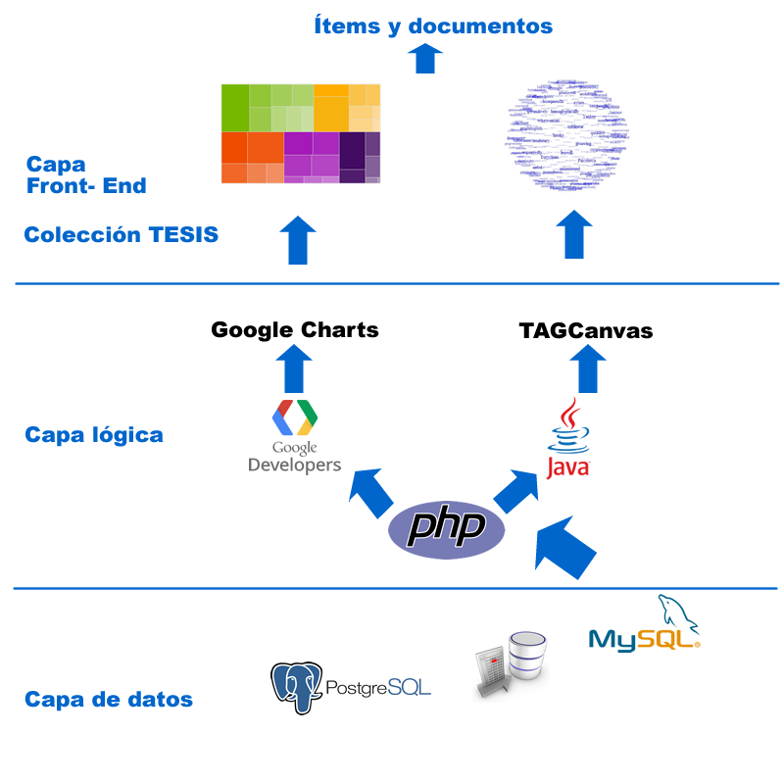
Metodología y arquitectura
3
2
Construcción matriz TF IDF
1
Departamento de Ciencia de la Información
TAB 2016

Slide 10
Overview: Treemap > Entidades
Departamento de Ciencia de la Información
TAB 2016

Slide 11
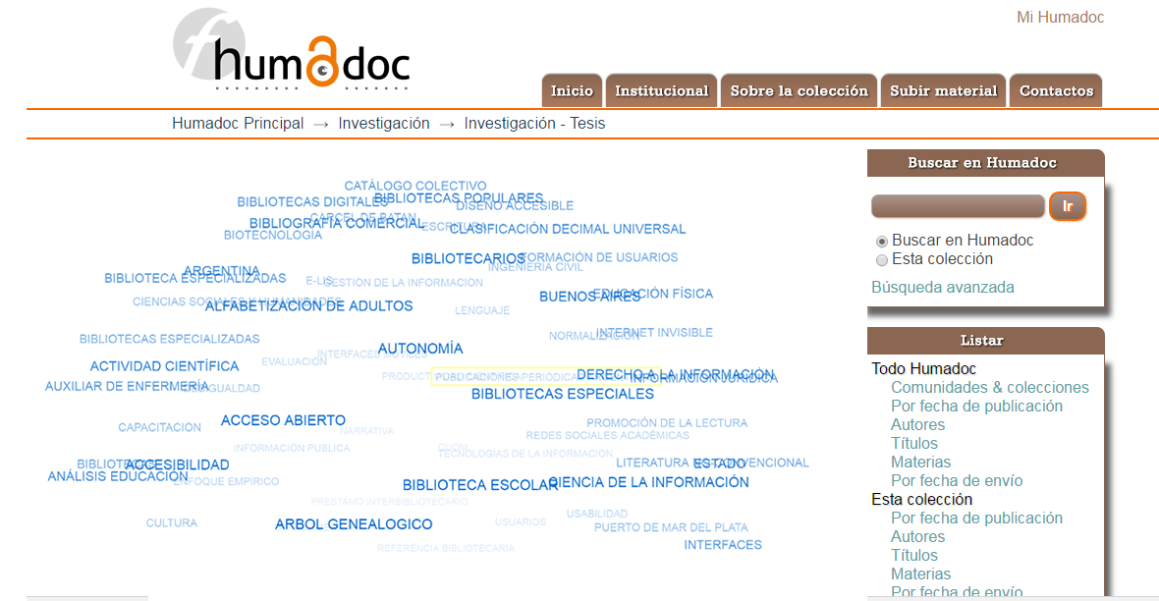
Overview: nube de palabras 3D
Departamento de Ciencia de la Información
TAB 2016

Slide 12
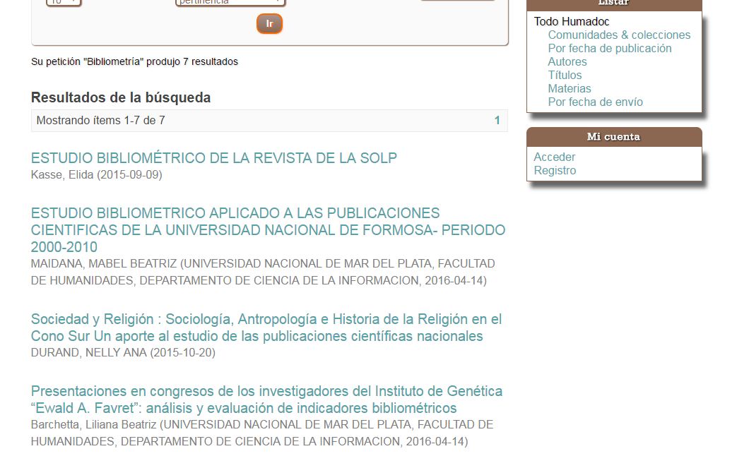
Overview: conexión gráfico listado de items
http://humadoc.mdp.edu.ar:8080/search?scope=%2F&query=Bibliometría&rpp=10&sort_by=0&order=DESC&submit=Ir
Construcción de url de consulta donde la query incluye el término representado y linkeado en el gráfico obtenido desde la API de Google Chart.
Ejemplo: Bibliometría
Departamento de Ciencia de la Información
TAB 2016

Slide 13
Requerimientos para el uso con otros sistemas
Antecedentes
Almacenamiento de palabras claves vinculadas a los items
Conexión a BD por medio de PHP
Construcción de la query por medio de la URL (GET)
¡Muchas Gracias!
Departamento de Ciencia de la Información
Departamento de Ciencia de la Información
TAB 2016
TAB 2016

Slide 14
Muchas gracias...
Liberatore, Gustavo
Fernández, Gladys
Vuotto, Andrés

